Slide 1
Padrões de Política de Ramificação

Slide 2
P6. MYOC (Merge Your Own Code)
Contexto
  Após trabalhar em um codeline, realizar a junção para contemplar o Merge Early and Often
Problema
  Quem realiza a junção?
Forças
  No momento de junção o conteúdo da codeline pode ser diferente do conteúdo quando a modificação começou
  O change-owner, code-owner e codeline-owner podem ser pessoas diferentes

Slide 3
P6. MYOC (Merge Your Own Code)
  Code-owners e change-owners que não realizam a junção do próprio código perdem noção do impacto dos seus esforços
Solução
  O change-owner ou o code-owner realizam a junção
    Para tal é necessário a cooperação entre o change-owner, code-owner e o codeline-owner
  Caso o codeline seja de alto risco, talvez possa ser necessário um outro tipo de integração

Slide 4
P6. MYOC (Merge Your Own Code)
Variantes
  PYOC (Propagate Your Own Code) : Agora em vez de realizar uma junção, deve-se propagar para outra codeline.

Slide 5
P7. Early Branching
Contexto
  Futuras tarefas e subprojetos serão melhor realizados com um desenvolvimento paralelo.
Problema
  Devem ser criados novos ramos para estas tarefas e subprojetos
Forças
  Para cada ramo criado existe o risco de necessidade de junções trabalhosas
  Isolamento de tarefas que podem ser conflituosas entre si

Slide 6
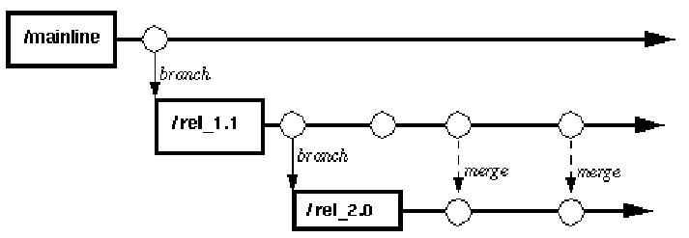
P7. Early Branching
Solução
  Criar um nova ramo ou codeline assim que uma tarefa paralela começar

Slide 7
P8. Deferred Branching
Contexto
  Futuras tarefas e subprojetos serão melhor realizados com um desenvolvimento paralelo.
Problema
  Devem ser criados novos ramos para estas tarefas e subprojetos
Forças
  Para cada ramo criado existe o risco de necessidade de junções trabalhosas
  Isolamento de tarefas que podem ser conflituosas entre si

Slide 8
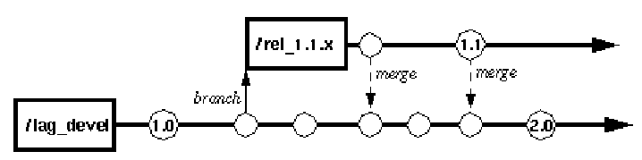
P8. Deferred Branching
Solução
  Criar um novo ramo ou codeline assim que houver uma mudança lógica que cause um conflito na original codeline

